Slide 1
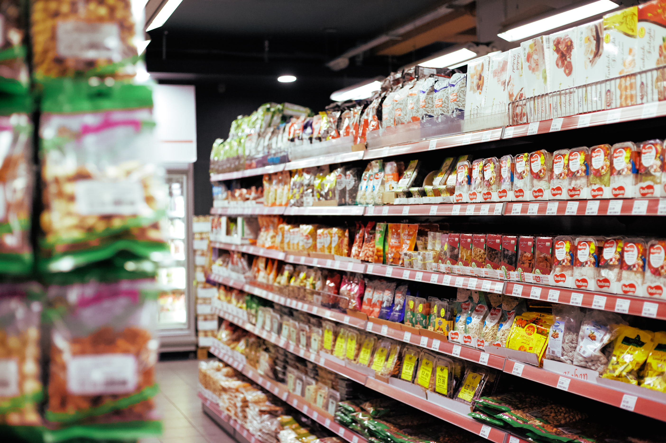


KELOMPOK 4
AGEN
PRODUK
PBW - A
YT: HTTPS://YOUTU.BE/W_04SSDBB-8

Slide 2

KELOMPOK 4
Salwa Khairu Mista
4522210066
Afni Puspita Zahra
4522210120
Siti Ghumaisa
4522210131

Slide 3


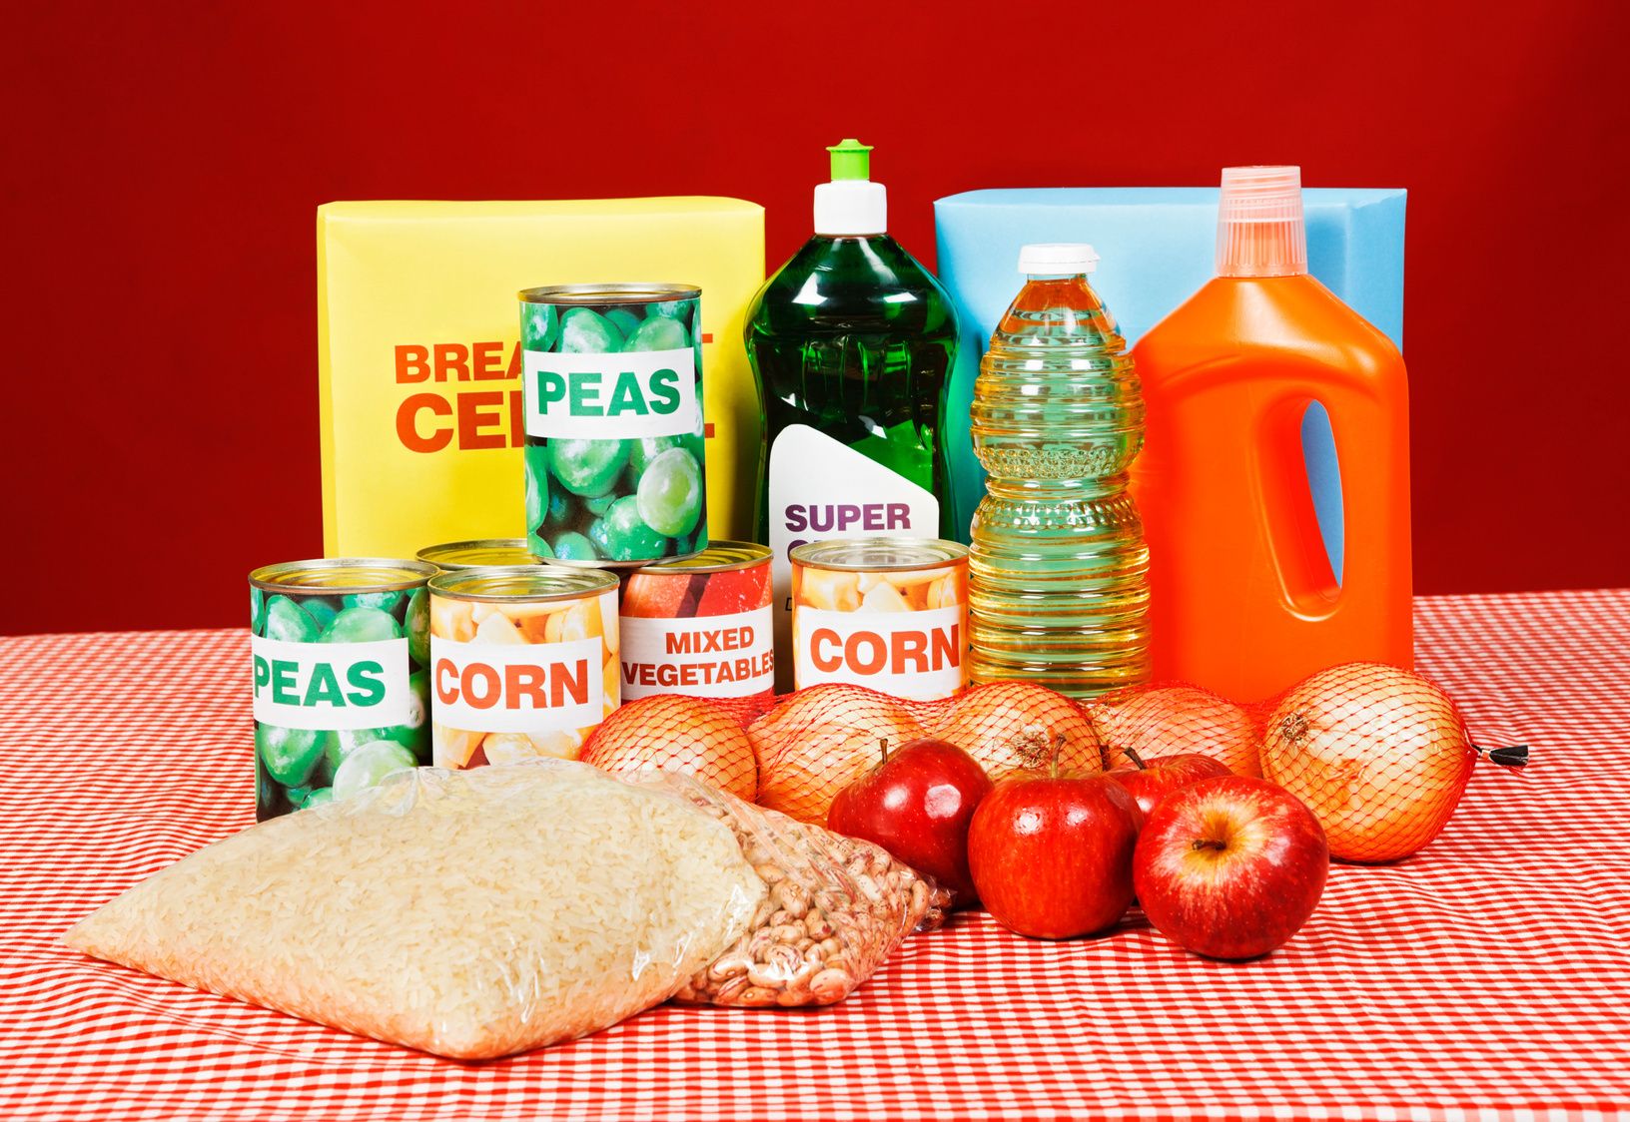
DESKRIPSI
TOKO DNK adalah aplikasi web yang dibuat untuk mendukung operasional toko agen yang menjual berbagai kebutuhan pokok (sembako). Melalui TOKO DNK, admin dapat dengan mudah mengelola produk, termasuk menambah, memperbarui, dan menghapus item dari inventaris toko dan pengguna dapat mengcheckout produk dari web ini. TOKO DNK membantu meningkatkan efisiensi pengelolaan toko dan memastikan bahwa setiap proses berjalan dengan lancar dan terorganisir.

Slide 4
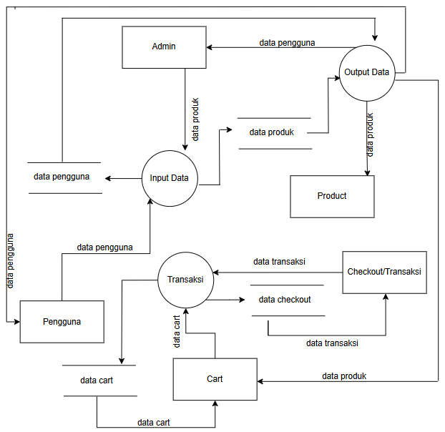
KERANGKA PIKIRAN
Alur singkatnya adalah pengguna memasukkan data (signup) dan masuk ke dalam database pengguna. Admin mengelola data produk (CRUD) di dalam database product. Pengguna dapat memasukkan barang, mengupdate kuantitas barang, dan melakukan transaksi pembelian. Dimana ketika memasukkan, mengupdate barang masuk ke dalam database cart. Kemudian, ketika pengguna melakukan transaksi maka akan masuk ke dalam database transactions.

Slide 5



NEXT
Link: https://youtu.be/W_04ssdbB-8?si=cWePvFlCwhi8fzFx
Youtube

